Slide 1
Willkommen zur KI-Schulung
Ziel: KI einfach & verständlich erklären
Für Einsteiger in kleinen und mittelständischen Unternehmen
Ohne Vorkenntnisse – mit Aha-Momenten!

Slide 2
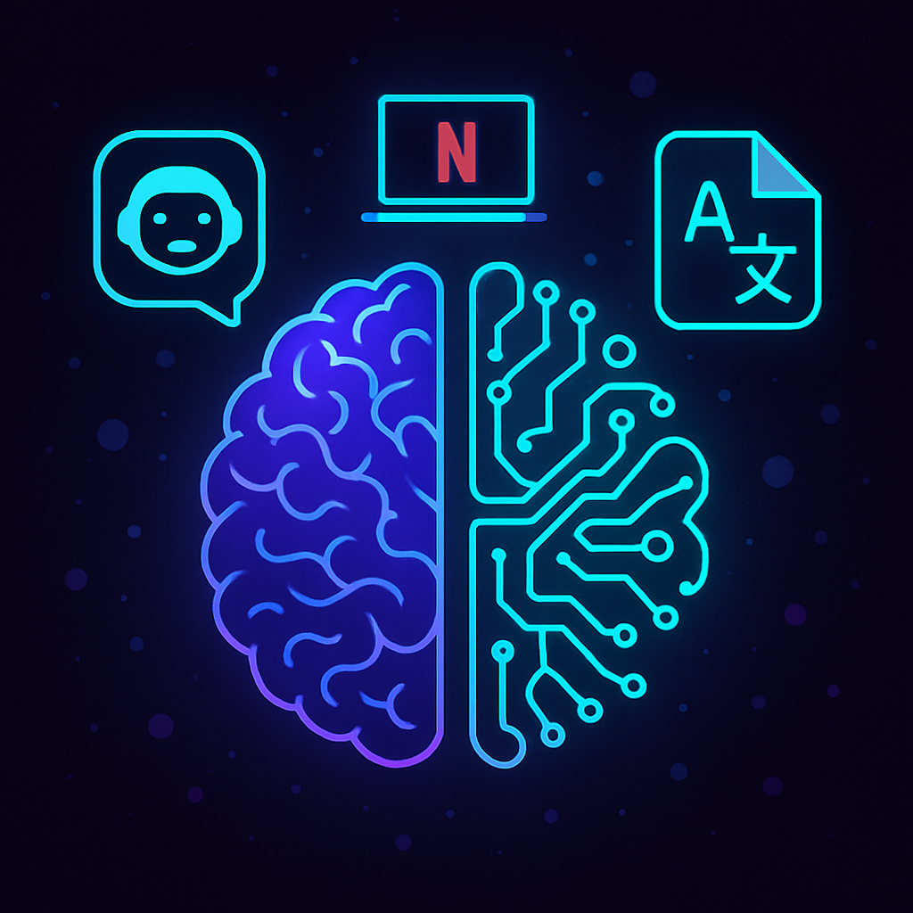
Was ist Künstliche Intelligenz?
KI ist ein 'denkender Assistent' – keine Magie.
Beispiele: Sprachassistenten, Netflix-Empfehlungen, Google Translate.
Wichtig: KI = Software, nicht (nur) Roboter.

Slide 3
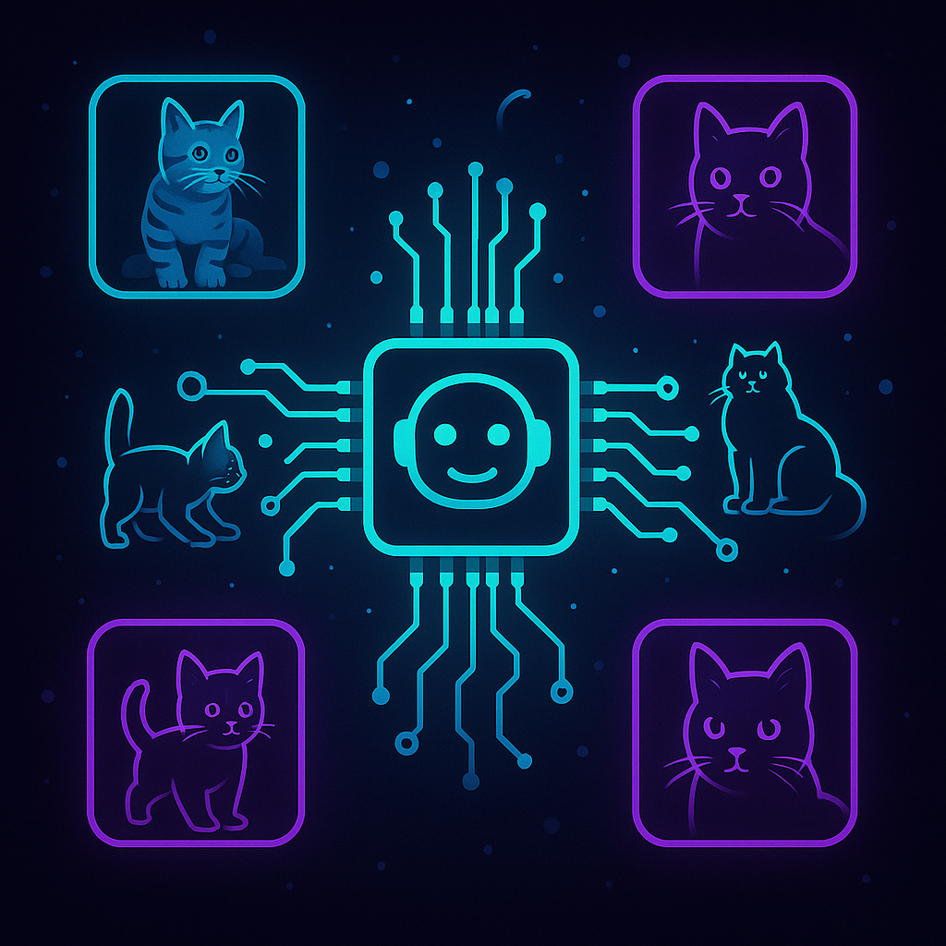
Wie lernt KI?
Maschinelles Lernen: Lernen aus Beispielen (wie ein Kind).
Beispiel: KI erkennt Katzen auf Bildern durch viele Trainingsdaten.
Stärken: Muster erkennen, analysieren, automatisieren.
Grenzen: Kein gesunder Menschenverstand oder echte Kreativität.

Slide 4
Spiel: Mensch oder KI?
Raten Sie: Was stammt von einer KI – und was von einem Menschen?
Beispiele: Bilder, Texte, Aussagen.
Auflösung sorgt für Aha-Effekte!

Slide 5
KI in Ihrem Unternehmen
Buchhaltung: Automatische Belegerkennung
Kundenservice: Chatbots und FAQ-Systeme
Marketing: Text- und Bilderstellung mit KI
Produktion: Fehlererkennung in der Qualitätskontrolle

Slide 6
Chancen & Herausforderungen
Chancen: Entlastung, Effizienz, Innovation
Herausforderungen: Datenschutz, Verantwortung, Veränderung
Fazit: Mensch bleibt im Mittelpunkt

Slide 7
Was kann ich jetzt tun?
KI-Tools ausprobieren (z. B. ChatGPT, Canva, DeepL)
Mit Kollegen über Einsatzmöglichkeiten sprechen
Trainings & Workshops besuchen

Slide 8
Vielen Dank!
Fragen? Ideen? Interesse?
Ich freue mich auf den Austausch!

